Slide 1

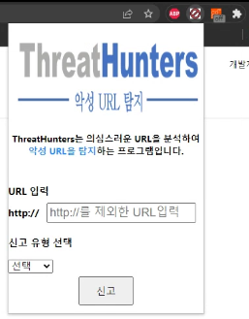


AI·SW 졸업작품 경진대회
과제명(한글): 악성 URL 탐지 솔루션
과제명(영문) : Malicious URL Detection Solution
소속전공: 정보보호 학과, 컴퓨터공학부 팀명: THREATHUNTERS
지도교수: 오수현 참여학생: 연한흠, 임재호, 이승훈
작품개요
악성 URL 피해는 매해 꾸준히 증가하고 있으며, 이는 매우 큰 피해로 발생하고 있다.
이름 해결하고자 해당 프로그램을 제작하여 사용자가 웹페이지에 접속 시 자동으로 해당 웹페이지에 존재하는 URL을 탐지하고 악성 URL을 탐지할 경우 사용자에게 알림을 통해 피해를 줄이고자 하였다.
설계세부내용
사용자가 다른 프로그램들과 다르게 쉽게 접근을 하고 다운로드, 사용을 용의하게 하기 위해 크롬 확장 프로그램을 제작
악성 ULR은 두 가지 유형으로 나눌 수 있으며 이 두 가지 유형에 악성 URL을 탐지하기 위해 블랙리스트 기능과 AI를 이용한 기능을 구현
블랙리스트 기능 - 이미 알려진 URL을 탐지하는 기능 - 사용자가 접속한 웹페이지의 URL을 DB에서 비교하고 위협이 있을 경우 사용자에게 알림 - 새로운 URL도 신고 기능을 통해 신고 가능
AI 탐지 기능 - 알려지지 않은 악성 URL을 탐지 - URL 텍스트의 특징을 추출하고 추출한 특징 을 토대로 학습모델에 적용시켜 악성, 정상을 판단하여 악성이 있을 시 사용자에게 알림
결과 및 기대효과
크롬 확장 프로그램으로 제작을 하여, PC를 잘 다루지 못하는 사람도 간편하게 접근하여 설치와 이용이 가능
해당 프로그램을 설치하여 사용 시 악성 URL 탐지를 통해 악성 URL로부터 피해를 줄일 수 있을 것으로 예상된다.

